Slide 1
Мастер-класс для родителей
Тема:
«Недостатки произношения
звонких звуков
(оглушение)»
Подготовил учитель-логопед:
Караванова И. А.
МБДОУ «Детский сад «Светлячок»

Slide 2
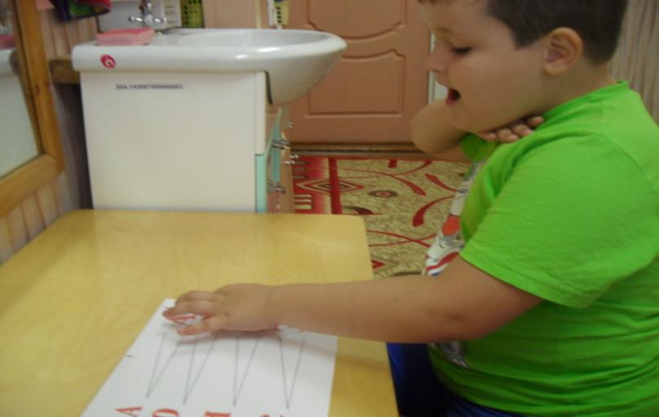
Цель: обучение родителей специальным приёмам работы над произношением звонких звуков

Slide 3
АКТУАЛЬНОСТЬ:
В последнее время у детей дошкольного возраста отмечается нарушения речи, связанные оглушением звонких звуков.
Такие нарушения называются - оглушение звонких звуков.
Согласные звуки - Б,В,Г,Д,Ж,З – произносятся глухо, без участия голоса, как П,Ф,К,Т,Ш,С (папушка, шелесо и т.д).
Данные нарушения не только искажают речь, но и в школьном периоде отразятся ошибками на письме.

Slide 4
Причины возникновения дефектов оглушения
Недоразвитие фонематического слуха
Фонематический слух это умение слышать и различать звуки речи. Детям трудно различить звуки по звонкости-глухости, например, к-г, т-д, в-ф, с-ш; твёрдости – мягкости – п-пь, в-вь и др.;
Снижение физического слуха
Возможно при тугоухости;
Неполноценная работа голосового аппарата
Может быть парез (неполный паралич) голосовых связок. В некоторых случаях голосовые связки могут как бы запаздывать с включением или, наоборот, с выключением.

Slide 5
Задачи коррекционной работы
Развитие голоса, умение менять силу голоса;
Развитие фонематического слуха;
Лечение у отоларинголога, невролога.

Slide 6
Немного информации:
Существует 6 пар звонких звуков: взрывные – «п-б», «т-д», «к-г» и щелевые - «в-ф», «с-з», «ш-ж».
Нарушаются чаще всего звуки «п-б», «т-д», «к-г», так как эти звуки произносятся одномоментно, быстро и ребёнок не успевает уловить разницу на слух.
Если у ребёнка нарушены взрывные и щелевые звуки, то работу нужно начинать со щелевых - «в-ф», «с-з», «ш-ж», так как эти звуки можно произнести длительно и ребёнку будет легче услышать разницу между звонким и глухим звуком, а затем уже переходить к взрывным.

Slide 7
С чего начать?
Подготовительные упражнения:
Чередование шёпотного, громкого, тихого произношения звуков, слогов, слов (любых).
Изменение высоты голоса от низкого к высокому голосу.
Пропевание песни на какой-нибудь гласный звук.
«Голубиное воркование» - зажимать и разжимать крылья носа и петь звук «мммммм».
Полоскание горла.

Slide 8
Вызывание звонкого звука по методу академика Л. В. Щербы (используются таблицы)
Звуки, обозначенные стрелочкой «1» пропеваются тихим протяжным голосом плавно на одном выдохе «аааоооиииссс», неразрывно друг от друга.
Под цифрой «2» - неразрывно протяжно пропеваются громко на одном выдохе «ААОООИИИЗЗЗЗЗ».
Под цифрой «3» – на одном выдохе плавно и протяжно пропеваются звуки от тихого, переходя к громкому – ааааааААААА, ооооООО, иииИИИИ, сссссссЗЗЗЗЗ.

Slide 9
Вызывание звука «З»

Slide 10
Вызывание звука «Ж»

Slide 11
Вызывание звука «К»

Slide 13
Звуки проговариваются отрывисто с напряжением голосовых связок

Slide 14
Метод В. П. Вахтерева звуки проговариваются отрывисто с напряжением голосовых связок

Slide 15
Все упражнения следует производить контролируя вибрацию гортани – тыльная сторона руки должна быть на горле.
Если работа идёт со щелевыми звуками «в,з,ж», то звуки читаются или проговариваются плавно, на одном выдохе: ааооиизззз, а если взрывные звуки «б,д,г», то читаются или проговариваются отрывисто: «а-о-ы-б».
Добившись правильного изолированного звука необходимо автоматизировать его в слогах, словах, фразах, а затем отдиффериенцировать звуки (п-б, т-д, к-г, с-з, ш-ж).

Slide 16
Игры в развитии голоса
«Большой и маленький»
Ребенок голосом изображает, как лает большая собака (громко) и как ей отвечает маленький щенок (тихо). Как стучит большой молоток и как стучит маленький молоточек.
«Далеко и близко»
Ребенок говорит то тихим голосом, то громким, а другие дети или взрослый отгадывают, где он: далеко или близко.
«Самолёт»
Вот издалека летит самолет – произнесите высоким голосом: «У-у-у…», а вот самолет подлетел близко и загудел низко: «У-У-У..»
«Кошка и котенок»
Приготовьте игрушки или картинки «Кошка» и «Котенок». Озвучьте каждую из игрушек: кошка мяукает громко: «МЯУ!», а котенок – тихо: «Мяу!» Предложите ребенку самому изобразить, как мяукают мама-кошка и котенок.
Можно провести игры, изображая голоса коровы с теленком, мышки с мышонком, собаки со щенком и т. д.

Slide 17
«Две машинки»
Приготовьте две машинки: побольше и поменьше. Покажите ребенку, как можно рукой вести машинки по воображаемой дорожке и одновременно длительно пропевать звукоподражание: «Би-би-и-и…» Обратите внимание малыша, что большая машина гудит низким голосом, а маленькая – высоким голоском.
Предложите ребенку поиграть сначала с большой, а потом с маленькой машинкой, меняя при этом высоту голоса.
«Три медведя»
Для подготовки к игре понадобится книга Л. Толстого «Три медведя».
Расскажите ребенку сказку, а затем вместе с малышом изобразите голоса всех трех медведей: самым низким голосом говорите за Михайлу Ивановича, обычным голосом – за медведицу Настасью Петровну и высоким голоском – за медвежонка Мишутку.
Дайте задание повторить голосом разной высоты сначала звукоподражание: «Э!», а затем и некоторые фразы из сказки (например: «Кто сидел на моем стуле?», «Кто ел из моей чашки?»).

Slide 18
Игры на развитие фонематического слуха
«Фонетическая гимнастика»
Предложите ребёнку ответить на вопросы:
Как тикают часы? –Тик-так.
Как подзывают цыплят? – Цып-цып.
Как чикают ножницы? – Чик-чик.
Что говорят, когда рыба срывается с крючка? – Эх и т. п.
А затем задаём вопросы так, чтобы, отвечая, ребёнок использовал только отдельный звук:
Как жужжит жук? – Ж-Ж-Ж
Как воет волк? – У-У-У
Как паровоз выпускает пар? – Щ-Щ-Щ
Как поёт комарик? – З-З-З
Как рычит мотор? – Р-Р-Р
Что нужно говорить, когда врач смотрит горло? – А-А-А
Как фыркает кот – Ф-Ф-Ф
Как выходит воздух из шара? – С-С-С
Как шипит змея? – Ш-Ш-Ш.
Вариант этой игры «Звуковые загадки»
Взрослый называет какой-то звук, а ребёнок придумывает кто (что) может его издавать.
Кто (что) издаёт такой звук: З-З, Ш-Ш, Р-Р и т. д.

Slide 19
Игра «Заводные игрушки»
Заводим ключиком механические игрушки (игрушки – это дети). Дети начинают двигаться, изображая игрушку и издавая звуки.
Ж- полетел жучок.
Р- затарахтел мотоцикл.
Ф – зафыркал кот.
С – выходит воздух из шара.
Игра «Волшебный кубик»
На гранях обыкновенного кубика наклеены картинки – самолёт, паровоз, комар, змея и т. д. Ребёнок говорит:
«Вертись, крутись, на бочок ложись», - и кидает кубик.
Вверху оказывается какая-нибудь картинка. Ребёнок изображает то, что на ней нарисовано, и произносит соответствующий звук. Например, если нарисован самолёт, летает и гудит: У-У-У.
Таких кубиков, если этот вариант игры понравился ребёнку, может быть 2 -3.
Игра «Скажи, как я»
(эта игра научит интонированию звуков
Взрослый кидает мяч ребёнку и называет слово, голосом интонационно выделяет звук. Ребёнок перебрасывает мяч взрослому, повторяя слово точно так же. Нельзя подбирать слова с теми звуками, которые ребёнок еще не научился говорить. Например:
ССССССумка
коШШШШка
ММММишка
ЗЗЗЗЗЗамок
ГГГГГГусь .

Slide 20
Игра «Поищем песенку жука в словах»
Как разговаривает жук? – Ж
Давай поищем песенку жука в других словах: (Ж)аба, моро(Ж)еное, пиро(Ж)ок,.
А в слове суп есть песенка жука?
А в слове торт?
А в слове (Ж)Ир? (что-то я сомневаюсь, скажи получше).
Игра «Найди картинку»
На столе разложены картинки с изображением животных или птиц. Просим ребёнка выбрать те картинки, где нарисованы звери, в названии которых есть звук Ж. Играем несколько раз. Всякий раз меняем звук.
Игра «Весёлая полянка»
Перед началом игры с ребёнком необходимо договориться о том, что по команде взрослого он будет изображать то комара, то пчёлку, то змею и произносить соответствующие звуки.
Мы пришли на цветочную полянку. Летают пчёлки. Ребёнок изображает пчёлку: летает, жужжит, собирает пыльцу и «поёт» Ж-Ж-Ж. Неожиданно откуда-то прилетели комары. Издали звенят тихо: З-З-З, а чем ближе они подлетали, тем громче их слышно: З-З-З (ребёнок поёт звук «З»). Вдруг под кустиком появился ёжик. Ёжик выпускает колючки и возмущённо фыркает Ф-Ф-Ф. Ёжик спугнул ползущую змею, которая злобно шипела: Щ-Щ-Щ. На дереве стучит дятел: Д-Д-Д и т. д.
(Количество персонажей зависит от фантазии взрослого).
Игра «Комары и осы»
(различение часто смешиваемых детьми звуков С-З)
Для игры понадобятся картинки в названии которых есть звуки С и З, или игрушки с этими звуками.
Комары звенят З-З-З, осы ползают возле банки с вареньем и поют песенку С-С-С. Ребенку предлагается: «Услышишь звук З-З-З – помашешь крылышками, а когда услышишь песенку осы С-С-С – пальчиками покажешь, как она ползает».

Slide 21
СПАСИБО ЗА ВНИМАНИЕ!

